Slide 1
ЗВІТ про роботу закладу
КНП «Вінницька обласна клінічна лікарня ім. М. І. Пирогова Вінницької обласної Ради» у 2023 р.
ДИРЕКТОР
Паненко Василь Васильович
Освіта:
Вінницький медичний інститут ім. М.І.Пирогова, (1988р.)
Національна академія внутрішніх справ, (2018рр.), юридичний факультет, правознавство
Донецький національний університет ім. Василя Стуса, (2019р.), магістр-менеджмент організацій та адміністрування
Донецький національний університет ім. Василя Стуса, (2021р.), магістр - економіка підприємства.
Західноукраїнський національний університет (2023р), магістр права

Slide 2
Динаміка роботи закладу
Основні напрямки | 2022 | 2023 | %
Всього проліковано | 23 201 | 30 057 | +30
Робота стаціонарних ліжок: наявні фактично працюючі | 681 557 | 697 733 | +31
Середня тривалість лікування | 7,5 | 8,2 | +10
Летальність | 1,1 | 1,0 | -10
Оперовано хворих | 12 825 | 16 411 | +28
Консультативний прийом: Консультованих в суботу (з 01.10.2023року) | 118 899 0 | 177 624 1 154 | +50
Кількість пологів | 1 286 | 1 261 | -2
Кількість пролікованих ІМ | 202 | 209 | +4

Slide 3
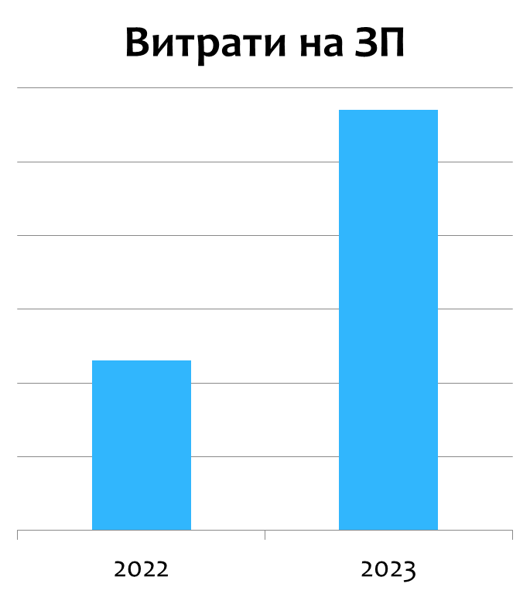



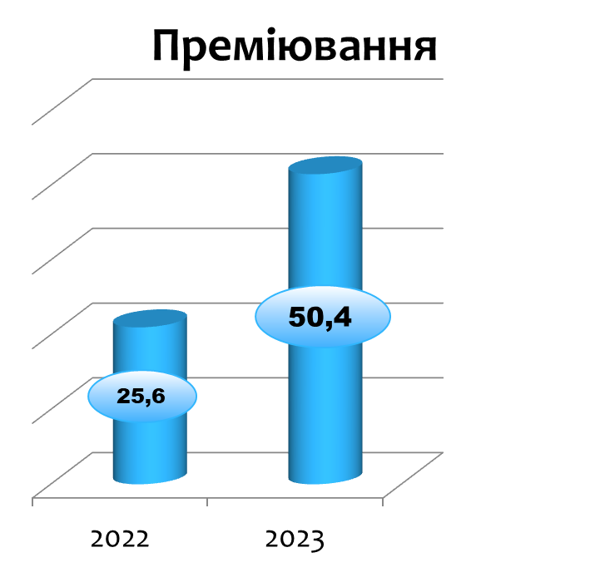

Фінансування закладу, НСЗУ (млн. грн.)

Slide 4
Покращення матеріально-технічної бази (млн. грн.)
+54,8
+6,6
6,7
0,1

Slide 5
Впровадженні напрямки
Трансплантація органів: трансплантація серця (1), трансплантація печінки (3) та трансплантація нирки (12)
Кардіохірургія: впровадження мініінвазивної кардіохірургії та транскатетерних процедур при заміні клапанів серця – операція TAVI
Щелепно – лицева хірургія: багатоетапні реконструктивні операції зони обличчя, на основі 3D моделювання та біоінженерних технологій
Хірургія печінки та підшлункової залози: панкреато-дуоденальна резекція, панкреато-дуоденальна резекція комбінована з резекцією та реконструкцією вісцеральних судин, панкреатектомія, резекції печінки анатомічні та атипові.
Видалення пухлин заочеревиного простору комбіноване з резекцією магістральних судин з протезуванням
Впровадження методики ЕКМО

Slide 6
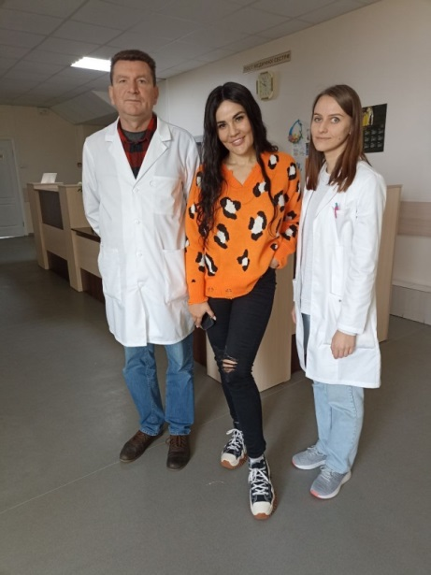
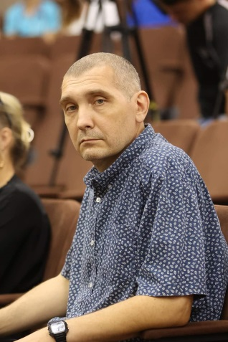
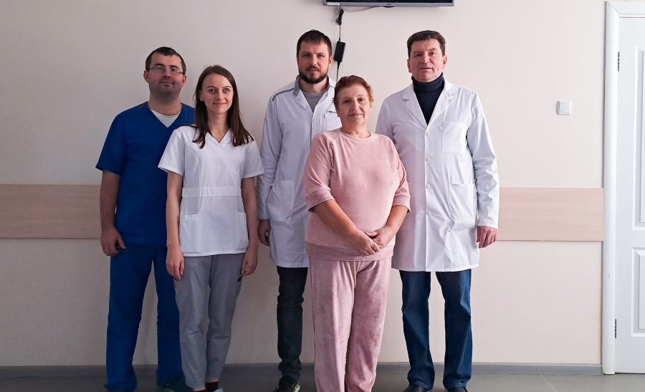
Впровадженні напрямки
Пацієнт після
трансплантації серця
Пацієнтка після видаленення метастазів печінки - 5 доба після операції
Пацієнтка після видаленя рецедиву леоміосаркоми заочеревинного простору, видалення підшлункової залози, резекція нижньої порожнистої вени, аорти і верхньої брижової артерії, резекція 12-палої кишки – 3 тижні після операції

Slide 7
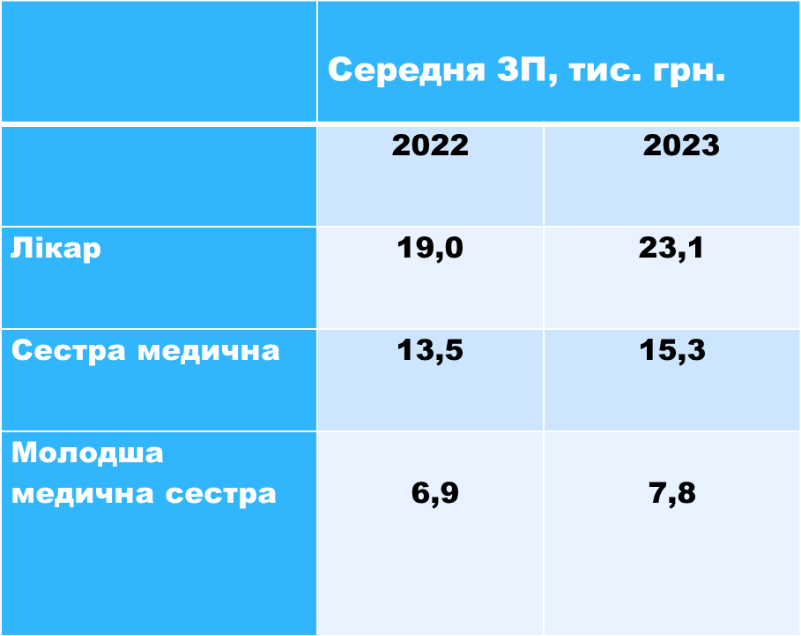
Кадрова політика, плани розвитку 2024
Категорія працівників | Кількість штатних посад
 | 2022 | 2023
Лікарі в т.ч. інтерни | 331 | 363
Середній медичний персонал | 645 | 661
Молодший медичний персонал | 413 | 395,75
Плани розвитку 2024
Створення окремих відділень анестезіології та інтенсивної терапії асептичного напрямку
Розвиток малоінвазивних напрямків реконструктивної гінекології та урології
Впровадження сучасних методів діагностики – комп’ютерна томографія та інші новітні методики
Подальше впровадження реконструктивної хірургії

